Slide 1
偏角関数を用いた曲線の研究
平成17年度 自主課題研究
金沢大学 工学部
情報システム工学科3年
岩淵 勇樹

Slide 2
アウトライン
偏角関数とは？
有名な曲線と偏角関数
フラクタル曲線描画への応用
線画像の特徴抽出

Slide 3
はじめに
図形を表現する方法はいくつもある
陽関数
y = f(x)
極形式
r = f(θ)
媒介変数
x = f(t)
y = g(t)
etc…

Slide 4

はじめに
曲線の表現方法で、視覚的処理にもっとも
近いものは何か？
頭頂葉
物体の
位置を判別
側頭葉
物体の
形状を判別

Slide 5
はじめに
連続な曲線には”長さ”と”角度”がある
点Pでの
曲線の接線の傾き
点Oから点Pまでの
曲線の長さ
α
●
P
O

Slide 6
偏角関数とは？
定義
θ()を曲線の基準点(原点にあるとする)からの
長さでの接線の偏角(x軸に対する角度(rad) )とする
θ()
y
π
点Pでの
曲線の接線の傾き
π/2
θ()
点Oから点Pまでの
曲線の長さ
0
●
●
P
−π/2
−π
O
x

Slide 7
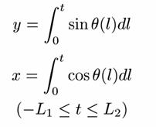
偏角関数とは？
次のような逆変換公式が成立する
θ()
y
π
π/2
0
●
−π/2
−π
O
x

Slide 8
偏角関数の性質
α(rad)回転 ⇔ θ()+α
θ()
y
π
π/2
0
●
−π/2
−π
O
x

Slide 9
偏角関数の性質
k倍拡大 ⇔ θ(/k)
θ()
y
π
π/2
0
●
−π/2
−π
O
x

Slide 10
偏角関数の性質
θ’()は曲率
半径: r
曲率: 1/r
長さ: 2πr
θ()
傾き1/r
⇒曲率
y
2π
2r
3π/2
2π
π
r
π/2
0
2πr
●
O
x

Slide 11
偏角関数の性質
これらを踏まえると、双方の関係が読める
急激なカーブ
θ()
y
ほぼ直線
π
傾きが一定
円に近い
π/2
偏角が一定
x
0
●
−π/2
−π
O
急な傾き

Slide 12
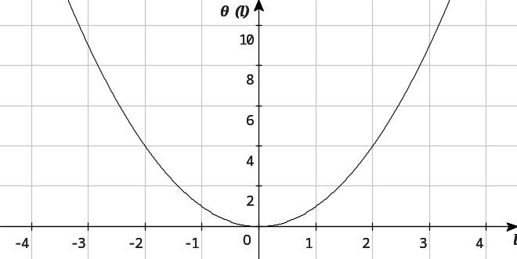
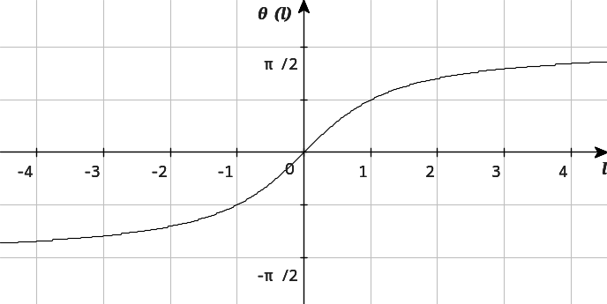
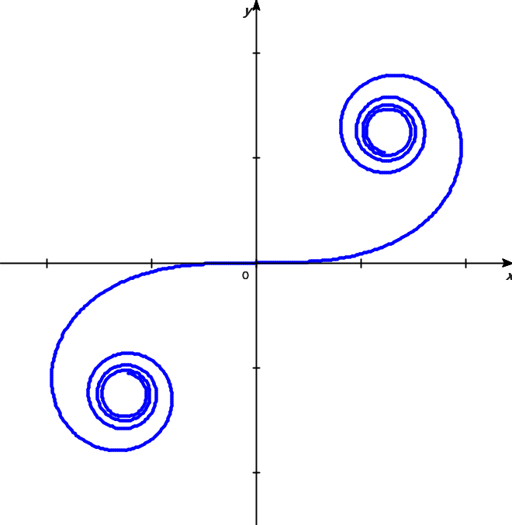
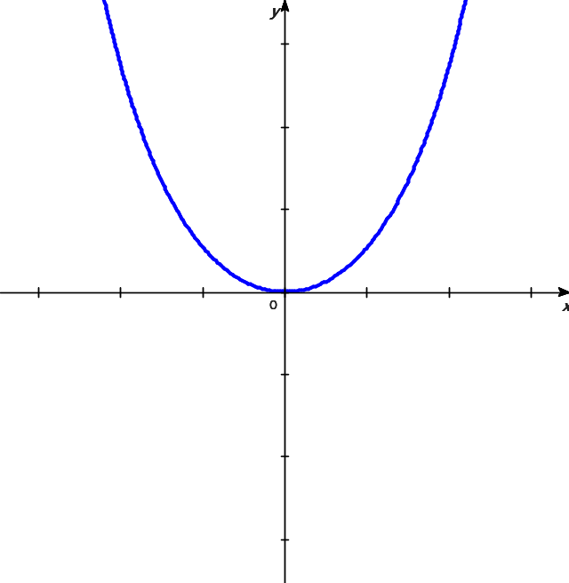
さまざまな曲線の例
奇対称
(偏角関数)
2次関数(²)
アークタンジェント(tan⁻¹())
偶対称
点対称図形
線対称図形
(曲線)
クロソイド
道路やジェットコースター
のカーブとして有名
カテナリー
ひもを垂らしたときの曲線。
橋の形一部でもある。
別名は懸垂線、cosh(x)のかたちと同じ

Slide 13
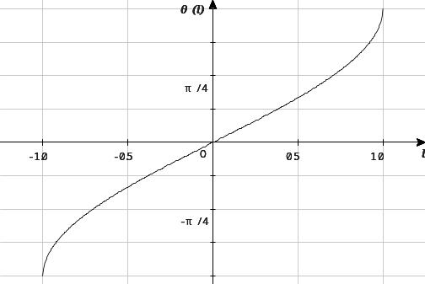
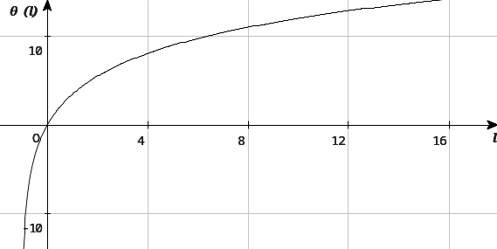
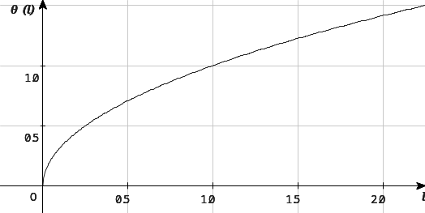
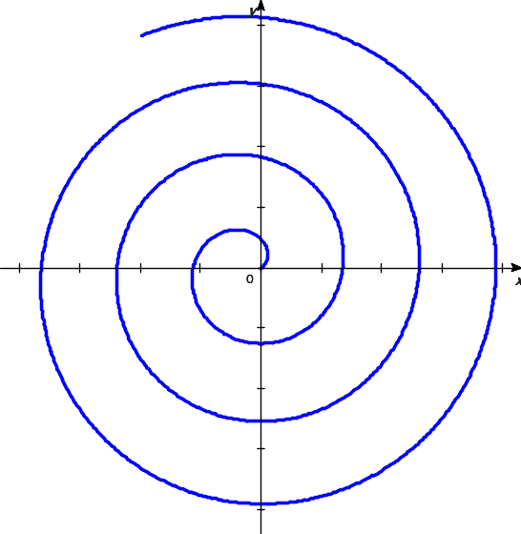
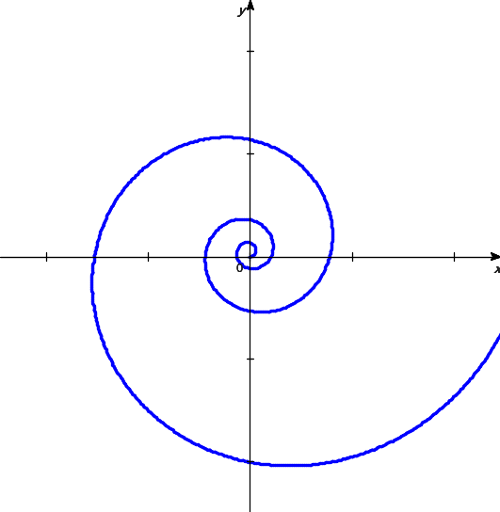
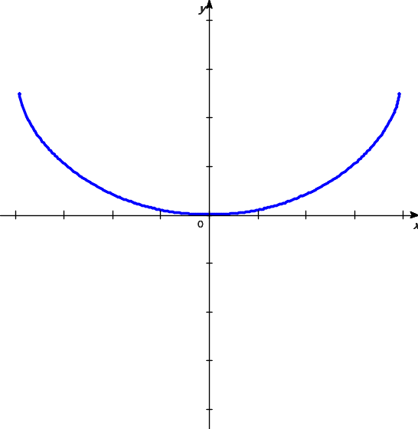
さまざまな曲線の例
アークサイン(sin⁻¹())
平方根(√)
対数(log(+1))
(偏角関数)
●
(曲線)
サイクロイド
アルキメデスの渦巻線
対数らせん

Slide 14

フラクタル描画への応用
フラクタル次元を持つ曲線は長さが無限大なので実際は不可能
⇒有限回の反復を行った再帰曲線を求めることによって近似曲線を描画する

Slide 15
例：コッホ曲線
120°
60°
0°
-60°
-120°
120°
60°
0°
-60°
-120°

Slide 16
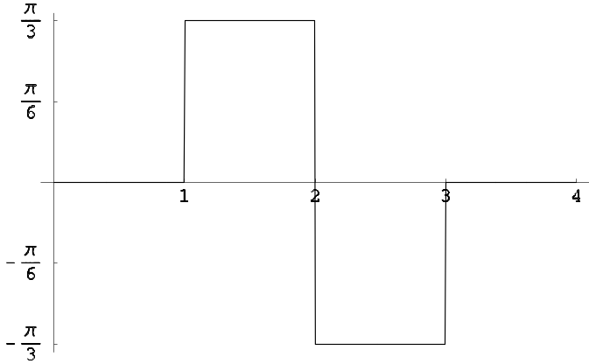
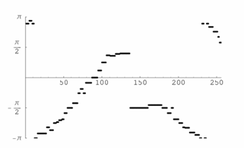
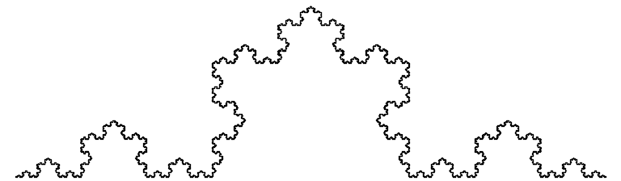
再帰曲線の例
(偏角関数)
(再帰曲線)
1回目（ジェネレーター）
数回目

Slide 17
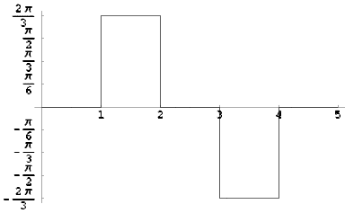
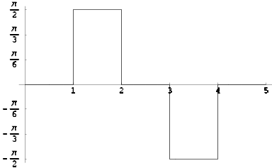
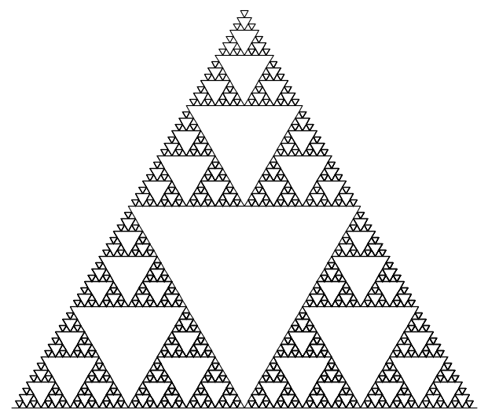
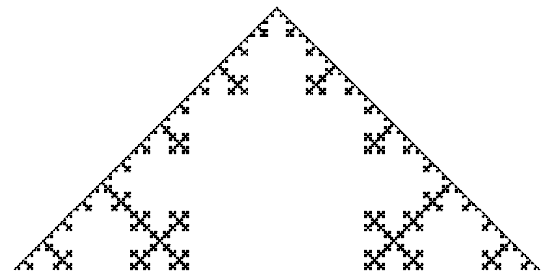
再帰曲線の例
ジェネレーター
偏角関数
ジェネレーター
曲線
ジェネレーター
偏角関数
ジェネレーター
曲線
クロス
シェルピンスキー曲線

Slide 18
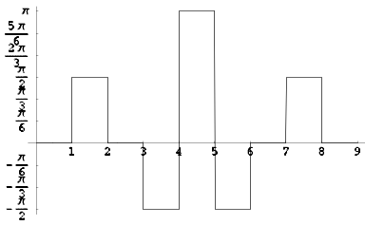
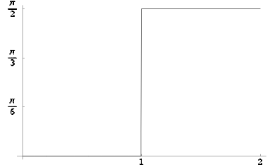
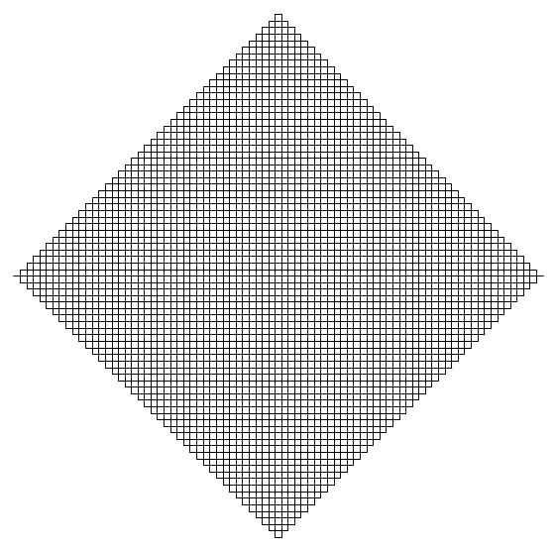
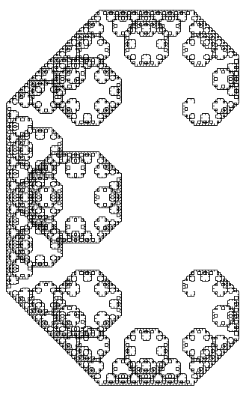
再帰曲線の例
ジェネレーター
偏角関数
ジェネレーター
曲線
ジェネレーター
偏角関数
ジェネレーター
曲線
ペアノ曲線
2次元平面を
埋め尽くす曲線
C曲線

Slide 19
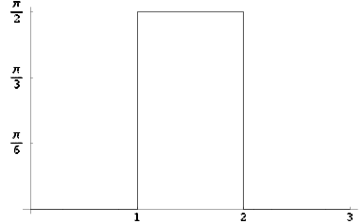
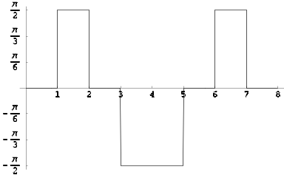
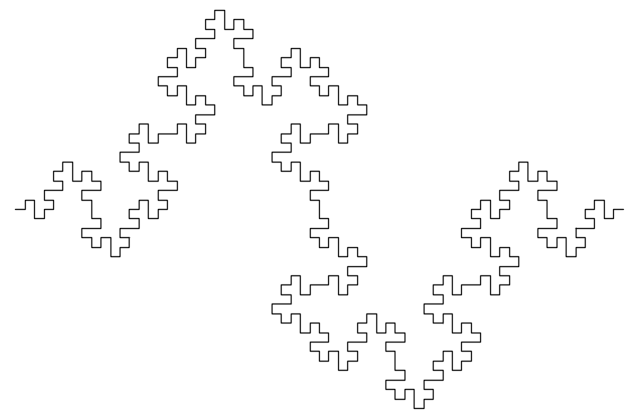
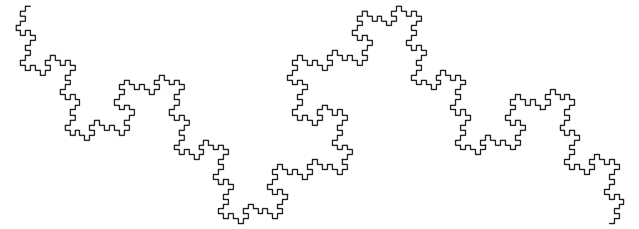
再帰曲線の例
ジェネレーター
偏角関数
ジェネレーター
曲線
ジェネレーター
偏角関数
ジェネレーター
曲線
ミンコフスキー曲線

Slide 20
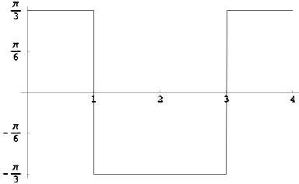
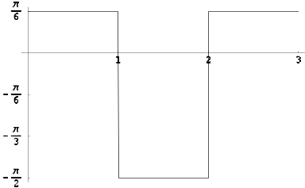
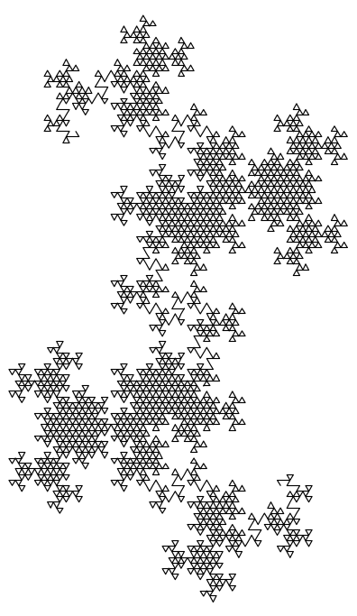
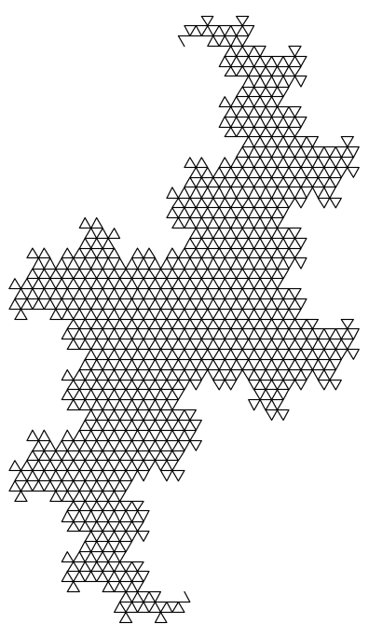
再帰曲線の例
ジェネレーター
偏角関数
ジェネレーター
曲線
ジェネレーター
偏角関数
ジェネレーター
曲線

Slide 21
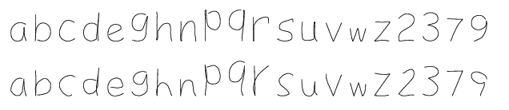
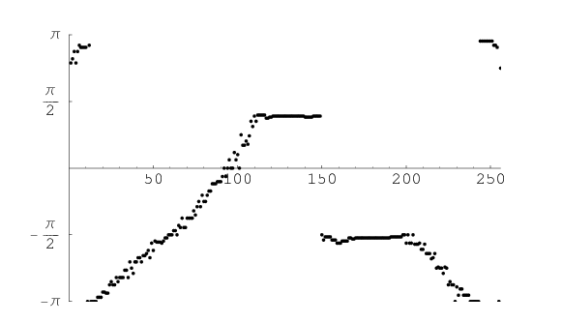
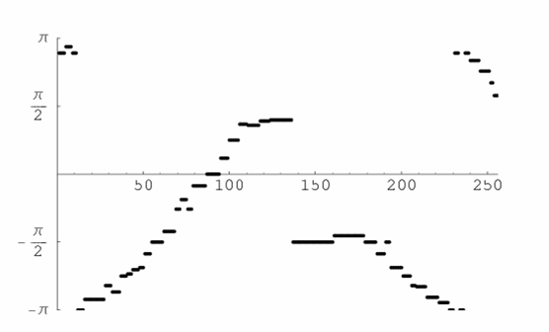
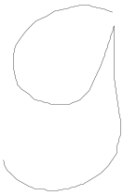
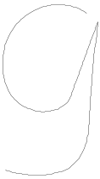
線画像の比較
線画像同士の類似性の評価

Slide 22
評価方法
関数の差の2乗和を求める
⇒値が小さいほど類似性が高い
θ()
0.5
0.12
縦軸 正規化されている
-0.48
0.25
(0.11)²+(-0.23)²+(0.12)²
+(0.27)²+(-0.48)² = 0.3827
-0.23
0
0.27
●
0.11
−0.25
−0.5
横軸 標本化されている

Slide 23

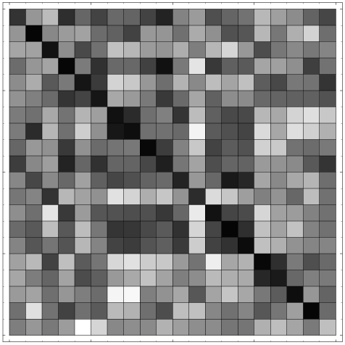
評価結果
対角線上に強い類似性 ⇒ 感度は高い
似た曲線同士にも強い類似性

Slide 24
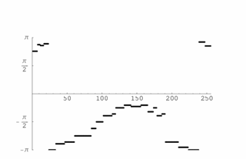
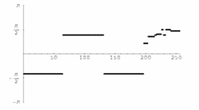
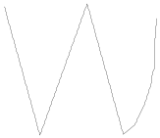
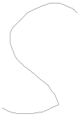
線画像の特徴抽出
線画像が線対称や点対称といった特徴をもつかを検出する

Slide 25
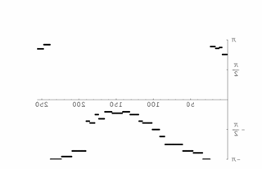
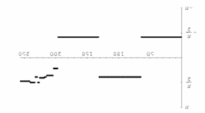
線画像の特徴抽出
線画像が線対称や点対称といった特徴をもつかを検出する
対称性の性質より、
  点対称性→関数逆転
  線対称性→関数逆転 ＆正負逆転
した関数について
先ほどの類似性評価を行う

Slide 26
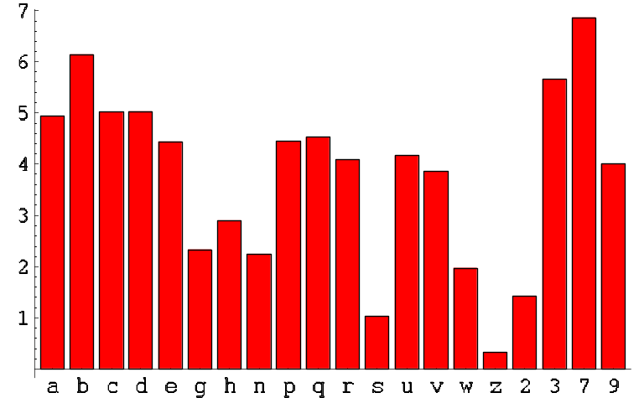
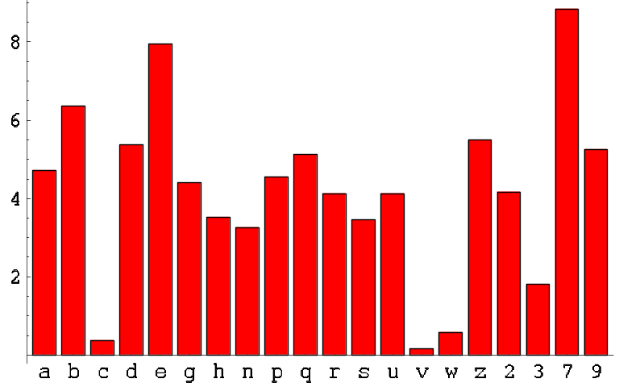
対称性評価結果
点対称性
線対称性
”s”,”z”,”2”,…の順に高い
”v”,”c”,”w”,”3”,…の順に高い

Slide 27
考察・感想
フラクタル
  描画できるタイプは限定されるが、拡張すればドラゴン曲線なども描ける
曲線の特徴抽出
  さらによい評価方法の可能性
  ずらしながら計算すれば閉曲線にも適用可能
その他
  ベクタ画像の保存形式への応用
  図形認識アルゴリズムへの応用

